Slide 1
Економічне становище українських земель на початку ХХ століття
Автор : Кобозєва Л.О.,учитель історії Полтавської загальноосвітньої школи І – ІІІ ступенів № 20 імені Бориса Серги

Slide 2
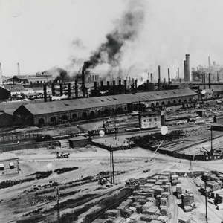
1.Становище українських земель у складі Російської імперії

Slide 3

1. Пригадайте особливості економічного розвитку українських земель у складі Росії в другій половині ХІХ ст.
2. Які наслідки для розвитку економіки мало скасування кріпацтва?
3. Яку економічну політику проводив російський уряд щодо українських земель?
4. В якому напрямку розвивалася промисловість України ? Наведіть факти.
5. Які феодальні пережитки зберігалися в сільському господарстві України після скасування кріпацтва? Які нові ознаки з’явилися в сільському господарстві?

Slide 4
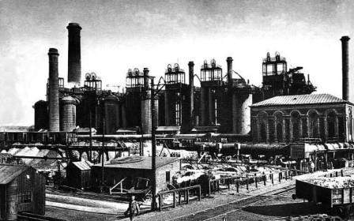
Розвиток промисловості
Порубіжжя ХІХ–ХХ ст. характеризувалося в Україні завершенням промислового перевороту і переходом до індустріальної модернізації, суть якої полягала у розбудові великої машинної індустрії, якісній зміні структури господарства, появі нових галузей промисловості

Slide 5

Індустріалізація — процес створення крупного машинного виробництва. Джерелами засобів для індустріалізації можуть були як внутрішні ресурси, так і кредити, інвестиції капіталів з розвинених країн. В Україні процес індустріалізації закінчився наприкінці XIX ст.

Slide 6
ОСНОНІ ОЗНАКИ МОДЕРНІЗАЦІЇ
У сфері економіки впровадження нових технік, технологій, технічний розподіл праці, обмін діяльності, розвиток ринку товарів, грошей та праці
У політичній сфері модернізація пов’язана із виникненням централізованих держав, централізацією та уніфікацією всіх галузей суспільного життя, бюрократизацією управління
У соціальній сфері на першому плані перебуває формування нового типу людини — підприємливої, активної
У духовній сфері відбувається утвердження нової світської системи цінностей, освіта набуває масового характеру

Slide 7
Особливості модернізації в Україні
українська промисловість формувалася як частина загальноімперського економічного комплексу;
вигідне географічне розташування;
природні багатства;
дешева, але кваліфікована робоча сила .

Slide 8
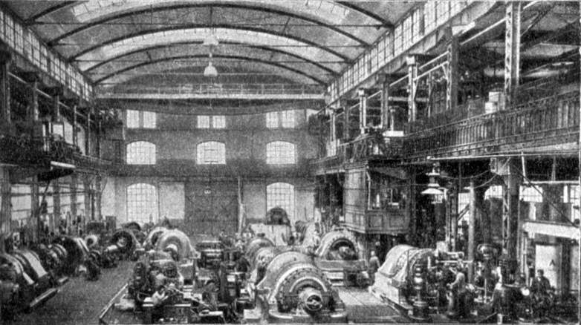
Економічна криза 1900–1903 рр.
Це була світова економічна криза, яка охопила країни Європи наприкінці ХІХ ст., але в Україні вона найбільш гостро виявилась у 1900–1903 роках. Загостривши конкуренцію та посиливши поляризацію підприємств, вона змусила буржуазію максимально сконцентрувати та об’єднати зусилля.

Slide 9
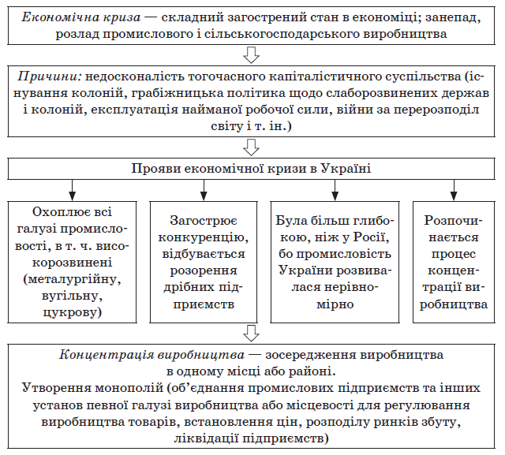

Slide 10
Концентрація виробництва
Повідомлення в газеті «Ранок Росії» (1907 р.)
«Ні для кого не було таємницею, що в залізоробній промисловості влада «Продамету» майже безмежна. Перефразувавши слова Людовіка ХIV, вона з гордістю може сказати: «Металургія — це я».
Поклавши в основу своєї діяльності ясно й виразно сформульований принцип, що не залізо існує для споживача, а споживач існує для заліза, «Продамет» з найперших кроків свого існування рішуче повів лінію в чітко зазначеному напрямку і продовжує благополучно вести її і в наш час».

Slide 11
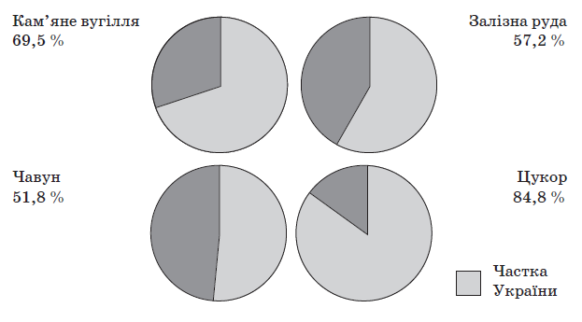
Частка України в промисловому виробництві Російської імперії

Slide 12
Роль іноземного капіталу
«Трамвай і конка — найвигідніше й найприбутковіше комерційне підприємство. Ось чому іноземні капіталісти, як хижі ворони, зграями налітають на кожне місто, де тільки постає питання про прокладання конки чи трамвая… І начебто схоже на те, що прийшли чужоземці в Харків, завоювали його, обклали обивателів 50-копійковою даниною і щороку відвозять цю данину за свій кордон. Бельгійці радісно підраховуватимуть прибуток, а місто, як і колись, буде без бруківок, без світла, без благоустрою. Міська дума змушена буде збільшувати податки в той час, коли поруч під боком місто має такі золоті розсипи, як трамвайна справа… Проте на цих золотих розсипах господарюватиме не місто, а чужоземне бельгійське товариство».

Slide 13
Структура промислового виробництва в Україні (1912 р.)
№ п/п | Галузі виробництва | Валова продукція (в %)
1 | Гірнича, гірничозаводська, металургійна, добування й обробка мінералів | 45,9
2 | Харчова промисловість | 36,2
3 | Обробка металів і виробництво машин | 10,4
4 | Обробка дерева | 2,1
5 | Хімічна промисловість | 1,8
6 | Текстильна промисловість | 1,5
7 | Інші галузі виробництва | 2,1

Slide 14
1. Охарактеризуйте основні ознаки розвитку промисловості Наддніпрянської України на початку ХХ ст.
2. Які галузі і чому переважали в структурі промислового виробництва України?
3. А які галузі виробництва не розвивалися і чому?
4. Які факти свідчать про те, що промисловість України розвивалася однобічно?
5. Яку роль відігравав іноземний капітал у розвитку промисловості в Україні?
6. Як поява монополій впливала на економічну ситуацію в країні?

Slide 15
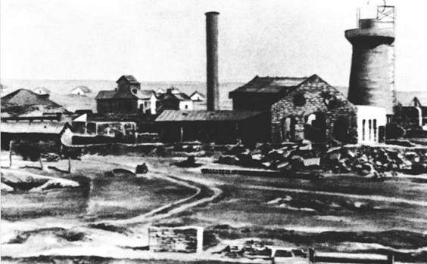
П’ять найбільших південних металургійних заводів (Юзівський, Дніпровський, Олександрійський, Петровський, Донецько-Юр’євський) виробляли майже 25 % загальноросійського чавуну.

Slide 16
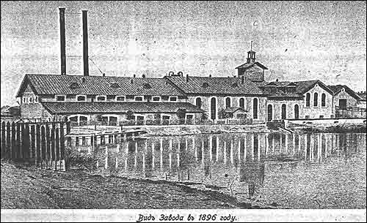
Заводи Бродського, Терещенка, Харитоненка, Ярошинського та Бобринського виробляли 60 % загального обсягу цукру-рафінаду Російської імперії.

Slide 17

Монополістичні об’єднання України були тісно пов’язані не тільки з російською буржуазією, а й з іноземним капіталом. Могутній синдикат «Продуголь» фактично цілком контролювався французькими інвесторами. Місцевий виробник витіснявся з ринку, а більша частина прибутків, одержаних за рахунок монопольних цін та державних військових замовлень, вивозилася за кордон.

Slide 18
Висновок
за рівнем концентрації виробництва Україна посідала одне з перших місць у світі (На великих підприємствах в Україні працювало понад 44 % усіх робітників);
монополізація виробництва - синдикати «Продвагон» (1901), «Продамет» (1902), «Трубопродаж» (1902), «Гвоздь» (1903). («Продуголь», до якого входили 18 окремих акціонерних товариств, контролював 75 % видобутку кам’яного вугілля у Донецькому басейні);
вплив іноземного капіталу. Монополістичні об’єднання України були тісно пов’язані не тільки з російською буржуазією, а й з іноземним капіталом (синдикат «Продуголь» фактично цілком контролювався французькими інвесторами);

Slide 19
нерівномірний розвиток регіонів (Південь України бурхливо розвивав промислове виробництво, південно-західний регіон, в якому домінував дрібнобуржуазний уклад, що орієнтувався переважно на аграрний сектор. Лівобережжя, де зберігалися залишки кріпацтва, помітно відставало від інших регіонів ;
спеціалізація промислових районів (Донбас став центром вугільної промисловості, Нікопольський басейн — марганцевої, Кривий Ріг — залізорудної, правобережжя і певною мірою Лівобережжя — цукрової промисловості).

Slide 20
Українські землі наприкінці ХІХ — на початку ХХ ст. стали одним з провідних промислових районів Російської імперії. Саме тут 1913 р. вироблялося
69 % загальноросійської продукції чавуну,
57 % сталі та 58 % прокату.
на Україну у цей час припадало 20 % усієї продукції машинобудування та металообробної промисловості Росії.

Slide 21
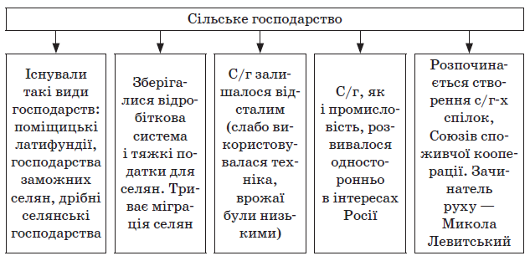
Розвиток сільського господарства

Slide 22
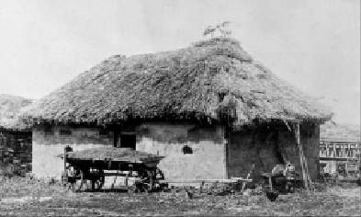
В аграрному секторі України на початку ХХ ст. налічувалося понад 32 тис. поміщицьких господарств. Частина з них, переважно великі земельні латифундії, перейшла на капіталістичні рейки, створивши ефективні, багатогалузеві господарства.

Slide 23
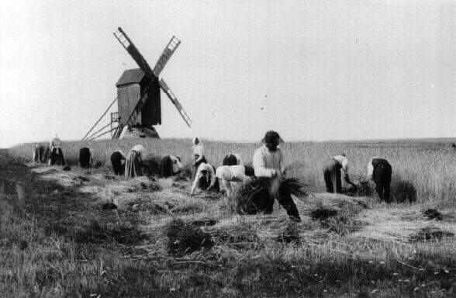
Селяни продовжували сплачувати викупні платежі, численні податки та виконувати натуральні повинності. Тому соціальне становище українського селянства залишалося складним.

Slide 24
Економічний розвиток Наддніпрянської України на початку ХХ ст.
Промисловість
• концентрація виробництва
• утворення монополій
• спеціалізація районів
• значний вплив іноземного капіталу,
• нерівномірний розвиток українських регіонів
• вищі від загальноімперських темпи розвитку
• перетворення України на один з головних промислових районів Російської імперії
Сільське господарство
• збереження великих поміщицьких латифундій
• перетворення землі на товар
• посилення майнової диференціації селянства
• посилення експлуатації народних мас
• загострення проблеми аграрного перенаселення

Slide 25
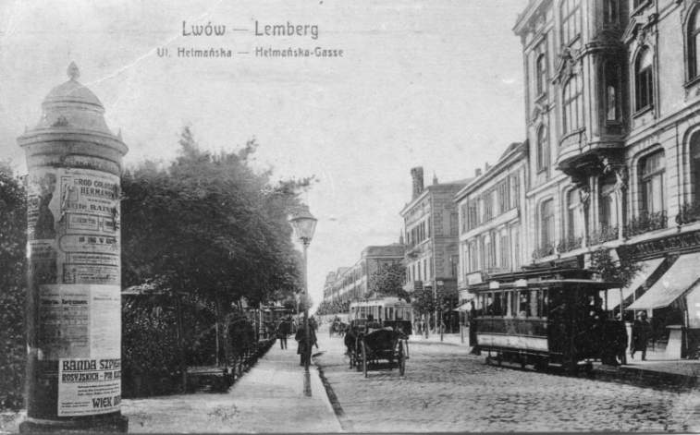
2. Становище українських земель у складі Австро-Угорської імперії

Slide 26
1. Покажіть на карті та назвіть західноукраїнські землі, що входили до складу Австро-Угорщини.
2. Який характер мала економіка західноукраїнських земель у другій половині ХІХ ст.?
3. Яким було становище промисловості і сільського господарства?
4. Які нові ознаки з’явилися в розвитку промисловості і сільського господарства в другій половині ХІХ ст.
5. Яким було соціально-економічне і політичне становище українського населення під владою Австро-Угорської імперії?

Slide 27
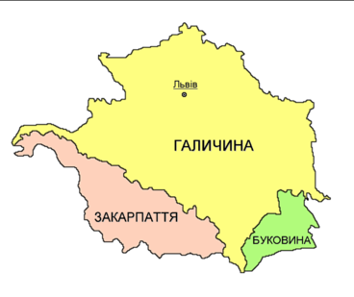
Австро-Угорщина перетворила українські землі на свою внутрішню колонію, яка повинна була постачати дешеві продукти та сировину і бути ринком збуту для австрійських товарів.

Slide 28
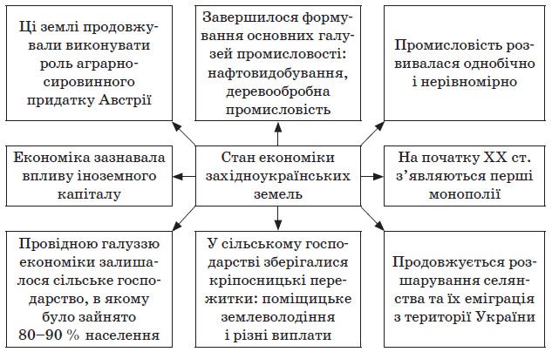

Slide 29
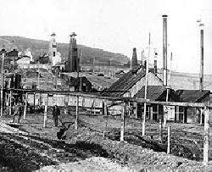
Машинобудування було розвинено слабко. У Закарпатті діяли металургійні заводи, де виплавляли чавун. На цих підприємствах використовувалася застаріла техніка.
На початку ХХ ст. у західноукраїнських землях важкої промисловості майже не існувало.

Slide 30
Галицький економіст про економічну ситуацію на західноукраїнських землях
«Вироби з тканини і прядива, від сорочки аж до килиму, залізні й металеві вироби, знаряддя, машини, добрива, вироби шкіряної промисловості, хімічні вироби — словом, усе, чого потребує людина від колиски аж до могили, майже усе імпортуємо, купуємо, позичаємо у чужих».

Slide 31
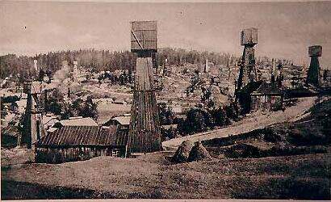
Протягом 1905–1906 pp. виникло понад 50 акціонерних компаній з видобутку нафти, найбільшими з яких були «Галицьке-Карпатське товариство», компанія «Східниця», компанія «Галичина». Прискорився процес концентрації підприємств у нафтовій промисловості

Slide 32
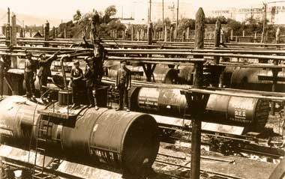
Будівництво залізниць велося переважно зі стратегічних міркувань. Протягом 1870–1910 pp. залізнична мережа в усій Галичині зросла на 1 430 км. У 1910 p. вона становила 4 120 км. Незважаючи на це, західноукраїнські землі були гірше забезпечені залізницями, ніж розвинені країни Європи, а також західні провінції Австро-Угорщини.

Slide 33
Висновок
на початку ХХ ст. у західноукраїнських землях важкої промисловості майже не існувало;
протягом 1905–1906 pp. виникло понад 50 акціонерних компаній з видобутку нафти;
значним був вплив іноземного капіталу. Так, найбільший хімічний завод у Сваляві, збудований у 1910–1911 pp., належав будапештській компанії «Сольва», акціонерами якої, окрім австрійських, були англійські, французькі та американські підприємці;
головну частину продукції давали галузі, що займалися видобуванням і первинною переробкою місцевої сировини, — лісова, лісопильна і нафтоозокеритна.

Slide 34
Соціальна структура населення
Зросло міське населення (кількість мешканців 19 галицьких міст протягом 1880—1910 pp. збільшилася на 62,8 %.);
У промисловості Галичини на початку XX ст. було зайнято лише 9 % населення, а в сільському господарстві — 77 %. На Буковині в 1900 p. сільським господарством було зайнято 75 % населення. У Закарпатській Україні в промисловості працювало не більш ніж 5 % населення.

Slide 35
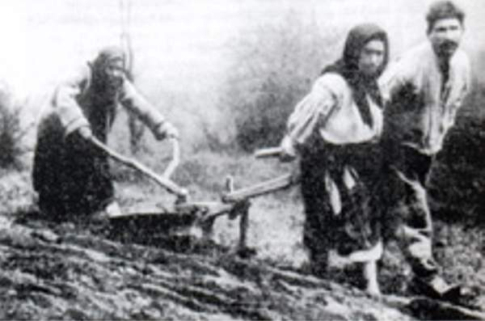
Зростання промислового виробництва не супроводжувалося поліпшенням становища робітників. Економічний та соціальний гніт також відчували на собі селяни. Відбувалася дискримінація українського населення у кожній сфері народного господарства.
Соціально-економічне і політичне становище українців на початку ХХ ст.,
як і в попередній період, залишалося тяжким.

Slide 36
Н. Полонська-Василенко про становище українських селян
«У Галичині становище селян погіршувала та обставина, що дідичами (поміщиками) переважно були поляки. Поляки обіймали також всі адміністративні посади, в їхніх руках був суд. У ХХ ст. число селянських страйків постійно зростає. 1902 року страйк, в якому взяло участь 200 000 селян, охопив усі східні частини Галичини. Селяни виявили надзвичайну стійкість, і дідичі змушені були піти на поступки. У 1906 році до 30 000 селян зібралися до Львова з вимогами не тільки економічних полегшень, але й політичних свобод та загального виборчого права. Разом з тим вони вимагали продажу поміщицьких земель. Страйки — з одного боку, масовий вихід селян на сезонні роботи — з другого, підривали поміщицькі господарства».

Slide 37
Зі спогадів Д. Купляка
«Мої батьки були малоземельними. Хліба нам вистачало, але вже на взуття чи убрання треба було заробляти. Перед війною 1914 р. мої рідні постійно виїжджали на сезонні роботи до Німеччини. Із захопленням слухав я оповідання про життя іншого народу».
Зі спогадів Павла Скоропадського
«Діяльність агентств з вербовки за океан із початком століття набула широких масштабів. Будь-який агент, що завербував сім’ю до Канади, одержував п’ять доларів за чоловіка й по два долари за кожного члена сім’ї».

Slide 38
Висновок
У промисловості Західноукраїнських земель. намітився значний прогрес.
Промисловий переворот проходив повільніше і до початку Першої світової війни ще не завершився.
Західний регіон, як і вся Україна на початку XX ст., істотно відставав від провідних країн світу. Це стало результатом насамперед грабіжницької антиукраїнської політики Австро-Угорської імперії, збереження численних пережитків через засилля іноземного капіталу.

Slide 39


«Наш бідний, довгі роки систематично гноблений і оглуплюваний народ власною силою й енергією підіймав себе з понижуючого стану… та з радісною впевненістю глядить у свою кращу будучність».
Іван Франко. 1907 р.

Slide 40

ДОМАШНЄ ЗАВДАННЯ
Опрацювати відповідний матеріал підручника.

